Slide 1
Граттаж
Подготовила презентацию :
педагог дополнительного образования
МАОУДО «ДДЮТ» г. Чебоксары
Хальмирзаева Р.А.
Апрель 2023г.

Slide 2
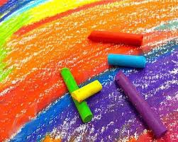
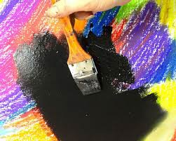
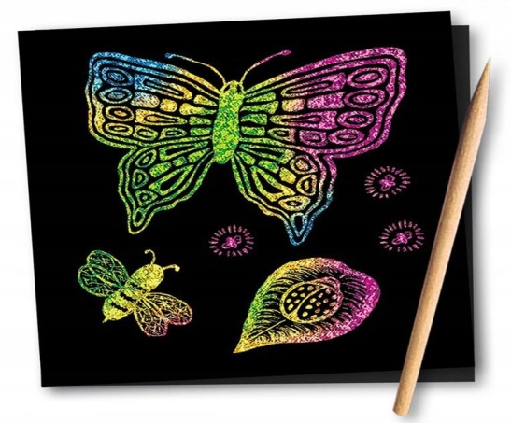
Цель - дать детям представление о приемах используемых в технике граттаж.
Задачи:
Обучить приемам техники граттаж
Закрепить ранее усвоенные приемы рисования.
Развивать мелкую моторику, словарный запас, усидчивость, творческие способности.
Воспитывать любознательность, интерес к окружающему миру.
Материалы: восковые мелки, гуашь, лист плотной бумаги, широкая кисть, скрабер.

Slide 3
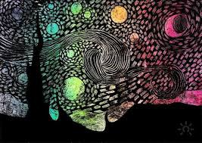
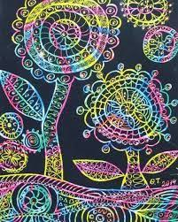
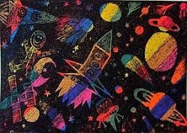

Slide 4
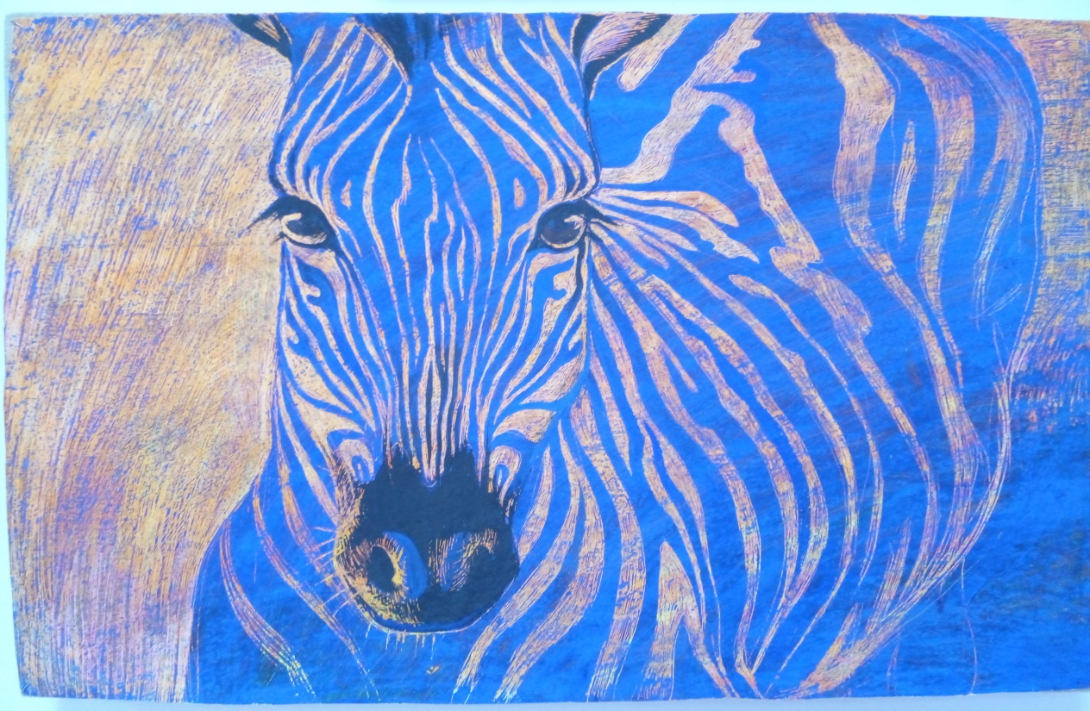
Граттаж (от французского gratter — «царапать») — это графическая техника, в которой художник выцарапывает рисунок острым резцом на специально загрунтованном бумажном или картонном листе, залитом тушью или покрытом гуашью. Граттаж также называют воскографией, так как перед заливкой тушью бумагу предварительно покрывают тонким слоем воска. В отличие от гравюры в этой технике мастер создает не форму для печати оттисков, а готовое для демонстрации зрителю изображение.

Slide 5
Граттаж — это интересная и разнообразная графическая техника, которая предоставляет художнику множество возможностей для самовыражения. Готовые произведения могут различаться между собой по следующим параметрам:
Типу основы (бумага или картон).
Цвету основы (черная, белая, разноцветная).
Типу рисунка (линейный или фактурный, с использованием штрихования).
Типу используемого в работе инструмента (резака).
Типу верхнего слоя (тушь, масляные краски или гуашь).
Типу грунтовочного слоя (воск, мел, глина, яичный желток).
Для создания четкого детализированного изображения профессиональный художник использует резаки различных видов: ромбовидные, в форме зубила или ножа. В детском творчестве рисунки могут выцарапываться всевозможными подручными средствами: зубочистками, заостренными палочками, скрепками, гвоздиками.

Slide 6
Впервые граттографию в России использовал Мстислав Добужинский при оформлении издания Ф. Достоевского «Белые ночи» (1922 г.). Примерно в это же время литовский график Домицеле Тарабильдене подобным же способом проиллюстрировала книгу «Сто народных баллад». Несколько позже открыл его для себя и гениальный немецкий авангардист Макс Эрнст (Max Ernst).
Имена известных художников-граттажистов хорошо знакомы ценителям современного искусства. Наибольший вклад в развитие этой техники внесли следующие мастера:
Макс Эрнст. Знаменитый немецкий художник недолго оставался ярым приверженцем граттажа.
Жоан Миро (Joan Miró). Испанский авангардист также оставил яркий след в истории граттажа.
Ганс Хартунг (Hans Hartung). Французский художник немецкого происхождения модифицировал живописные кисти и валики, чтобы создать на их основе удобные инструменты для выцарапывания рисунков.

Slide 7
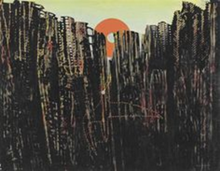
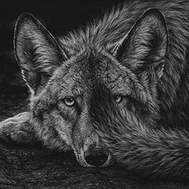
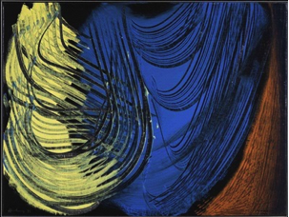
Джованни Гуида (Giovanni Guida). Молодой итальянский художник по праву относится к лучшим мастерам граттажа XXI века. Он активно работает в этой технике и добился широкой известности в возрасте всего 25 лет.
Также, истинные шедевры творит американская художница (по происхождению румынка) Кристина Пенеску. Методом процарапывания она очень реалистично изображает животных.
Макс Эрнст
Кристина Пенеску
Ганс Хартунг

Slide 8
Грунтуем бумагу

Slide 9
Покрываем гуашью

Slide 10
Создаем композиции

